Slide 1
Economische agenda
Gemeente Sluis
2025 – 2040

Slide 2
Randvoorwaarden
Bereikbaarheid / mobiliteit
Voldoende arbeidspotentieel vs wonen
Behoud van leefbaarheid en voorzieningen
Netcongestie
Samenwerking

Slide 3
Scenario’s
Notes:
Hier wil ik kort het ambtelijk team voorstellen om aan te geven dat we zowel op landelijk, regionaal als op gemeentelijk niveau alles samen brengen, om dit te vertalen naar een economische agenda voor gemeente Sluis.

Slide 4

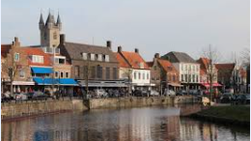
Scenario 1
EEN GROEN EN TOERISTISCH SLUIS

Slide 5
Scenario 1
Koester het open landschap/rust en ruimte
Natuurontwikkeling
Biologische landbouw
Kwaliteitsverbetering
Zorg
Groen wonen
Stimuleren samenwerking

Slide 6
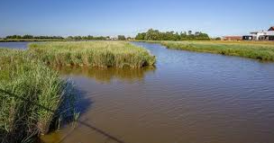
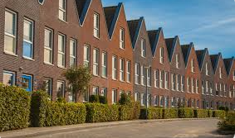

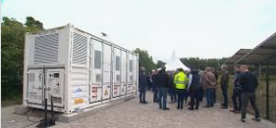


Scenario 1

Slide 7
Scenario 1: Consequenties
Onderwijs wordt afgeschaald
Kinderopvang is steeds minder nodig
Detailhandel/horeca komt onder druk te staan
Vergrijzing wordt meer en meer, hier spelen we op in, maar arbeidskrachten zijn er te weinig
Druk op zorg wordt groter

Slide 8



Scenario 2
JONG, DUURZAAM EN INNOVATIEF SLUIS

Slide 9
Scenario 2
Verjonging en verduurzaming van de economie
Innovatie
Energieneutraal
Technologie
Binden van hoger opgeleiden aan de regio
Investeren in (technisch) onderwijs
Robotica, domotica en online hulp in de zorg

Slide 10
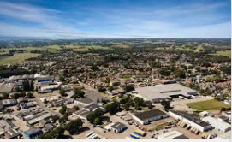

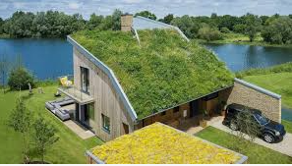
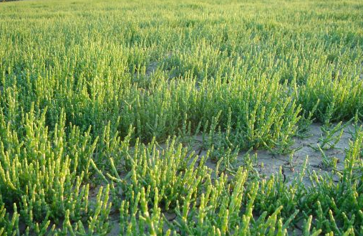


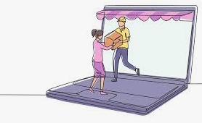


Scenario 2

Slide 11
Scenario 2: Consequenties
Zorg krijgt een minder prominentere rol
Het weidse karakter van onze gemeente zal afnemen
(Gangbare) landbouw zal vanwege ruimtegebrek worden afgeschaald

Slide 12
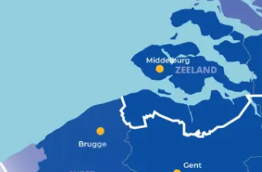
Scenario 3
VERBINDEND SLUIS WANT WIJ ZIJN ÉÉN VAN DE Z8

Slide 13
Scenario 3
Investeren in infrastructuur ​
Strategische ligging
Ontwikkeling bedrijventerreinen
Ontwikkeling (grootschalige) woonwijken

Slide 14
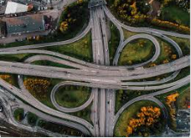
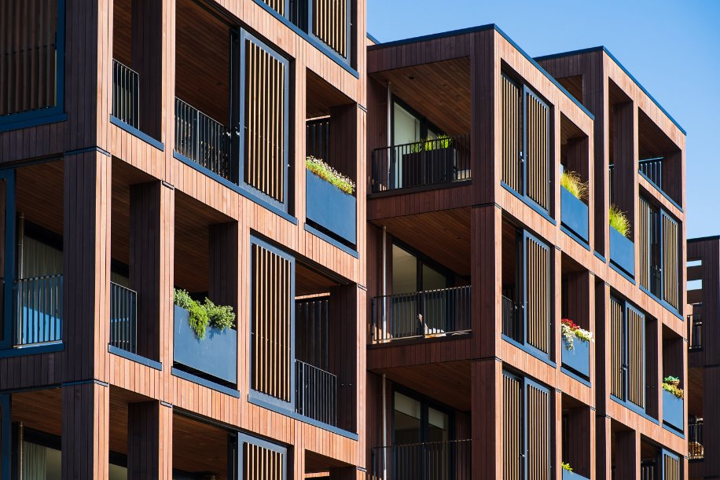

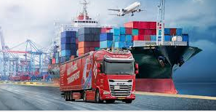
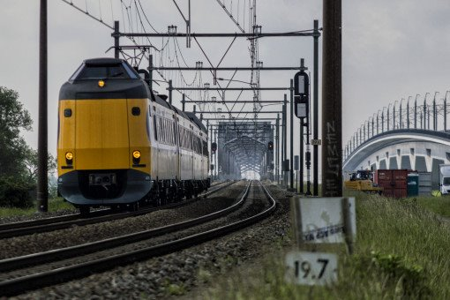
Scenario 3

Slide 15
Scenario 3: Consequenties
Landschappelijk kwaliteit is ondergeschikt aan economische groei
Het toerisme wordt minder belangrijk, we nemen dat voor lief.

Slide 16
Hoe gaat het verder?
U wordt uitgenodigd om uw mening te geven over de scenario’s
De opgehaalde reacties en alle overige informatie nemen we mee als input
De oordeelsvormende fase wordt voorzien Q2 2025
De besluitvormende fase volgt in Q3 2025

Slide 17
Bedankt
Heeft u nog input, heel graag.
mvanhoute@gemeentesluis.nl
Notes:
In de bestuursopdracht is aangegeven dat we de input van de raad ook meenemen. Vandaar dat deze slide is toegevoegd.

